Slide 1
RIP中引入缺省路由

Slide 2

前言
    路由信息协议RIP（Routing Information Protocol）的简称，它是一种基于距离矢量（Distance-Vector）算法的协议，使用跳数作为度量来衡量到达目的网络的距离。RIP主要应用于规模较小的网络中。
Page <number>

Slide 3

学习目标
学完本课程后，您应该能：
    掌握引入缺省路由的目的
    掌握RIP引入缺省路由的配置
Page <number>

Slide 4
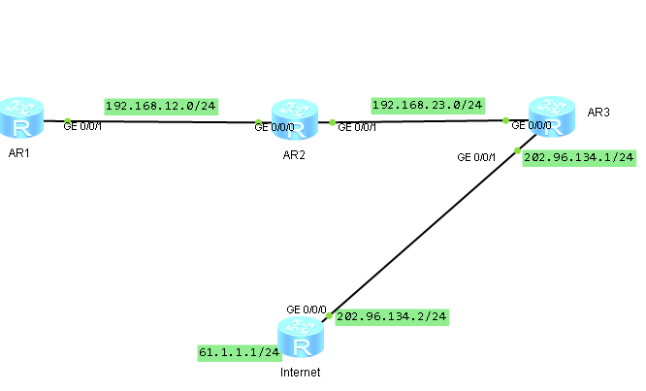
引入缺省路由的目的
企业内部路由器要有缺省路由，计算机才能上互联网
Page <number>

Slide 5
RIP路由引入缺省路由的配置
ip route-static 0.0.0.0 0 x.x.x.x
rip
  default-route originate cost 4
Page <number>

